Slide 1
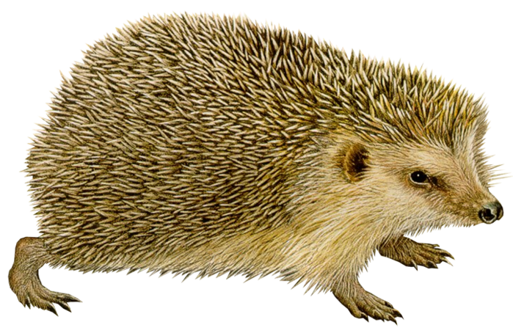
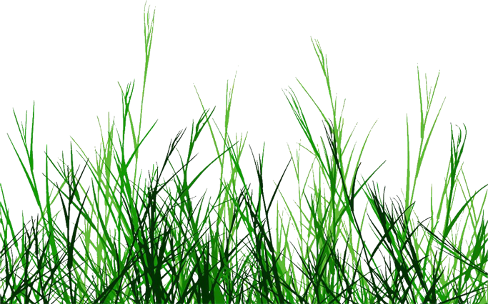
ЕЖ (Дикие животные)
Логопедическое занятие
Иванова В.М., учитель-логопед

Slide 2
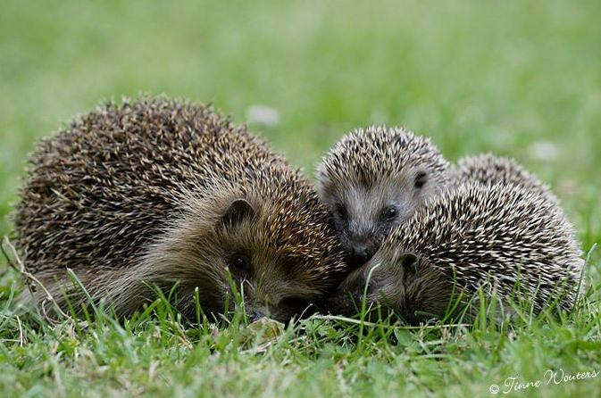

Slide 3
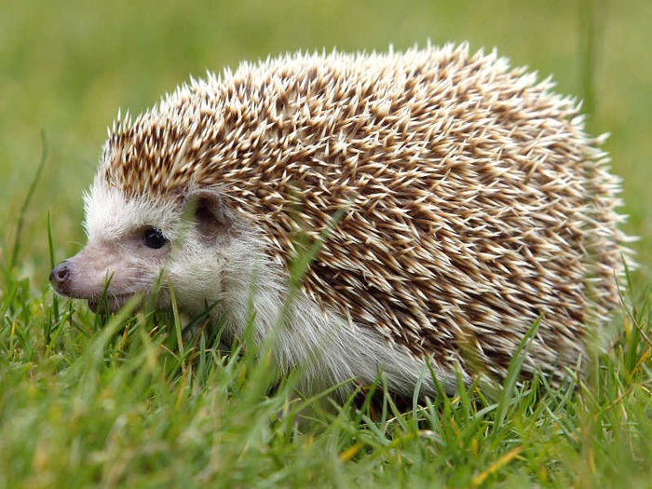
Жа-жа-жа- мы видели ежа.
Жи-жи-жи- у камней сидят ежи.
Жу-жу-жу- молока дадим ежу.

Slide 5
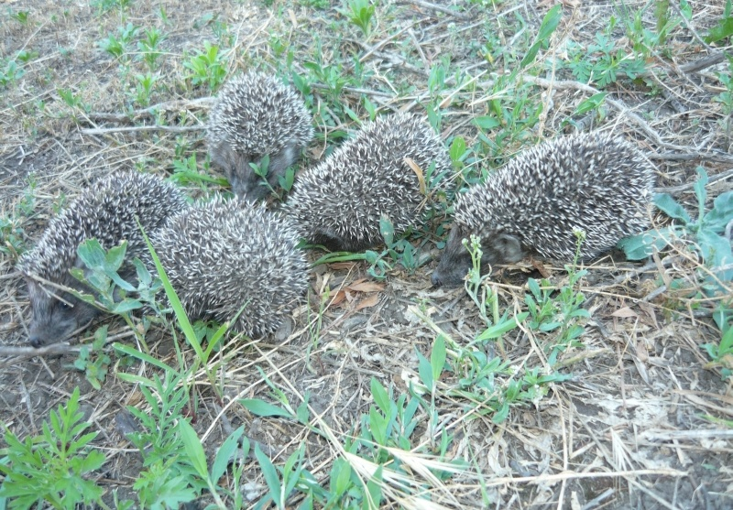

Slide 6
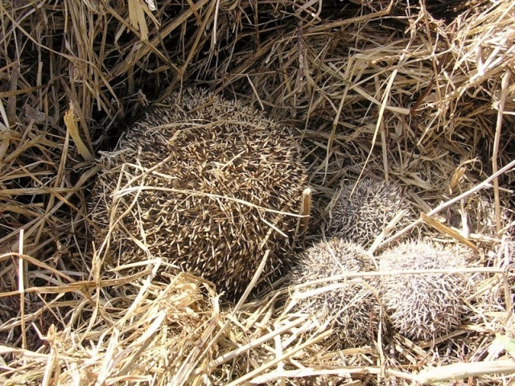
На то ежику и щетина дана, чтоб собаки не кусали.».

